Slide 1
XAMPU E CONDICIONADOR
DA LINHA “LONGO DOS SONHOS”
Pesquisa de mercado relacionada a xampu e condicionador para advento de uma nova linha no mercado.
Vitor Hugo Fortes Vieira | graduando em Ciências Econômicas (UFAM)

Slide 2
CONTEXTO
Setor de cosméticos é marcado pela alta concorrência, tendo como foco de produção o sudeste do Brasil (ABIHPEC, 2021);
O Brasil é o 4º maior mercado consumidor do mundo em cosmésticos (US$ 23.738 bilhões), segundo Euromonitor (2021), capitaneado por produtos como fragrâncias, desodorantes, protetor solar, além de xampu e condicionadores.

Slide 3
OBJETIVOS
A empresa pretende levar ao mercado uma nova linha de produtos capilares “LONGO DOS SONHOS” (xampu e condicionador);
A linha de produtos é dedicada ao público feminino cujo cabelo é longo, de modo a reduzir a ida a cabeleireiros que visam o corte por conta de “pontas duplas”;
A linha tem como objetivo que consumidores aumentem a hidratação de seus cabelos, oferecendo uma opção prática para cuidar deles em casa.

Slide 4
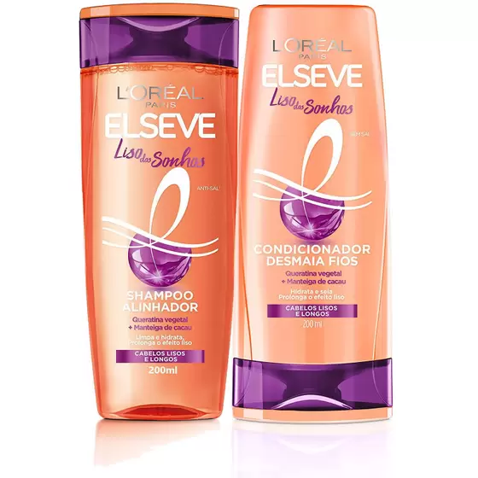
A LINHA DE PRODUTOS
Xampu e condicionador a serem vendidos em conjunto;
Fórmula conta com queratina vegetal, uma vantagem sustentável, além de vitaminas A e E e óleo de rícino.

Slide 5
PÚBLICO ALVO
Gênero: Mulheres;
Abrangência Geográfica: Brasil;
Motivações a priori: necessidade de economizar tempo e dinheiro em visitas frequentes a salões de cabeleireiros e busca por produtos que levem à saúde dos cabelos longos.

Slide 6
PESQUISA DE MERCADO
Foi feita uma pesquisa com 100 pessoas do sexo feminino, a morar no Brasil, em relação às suas preferências de compras quanto a produtos capilares, de modo a se ter dados primários;
Foi dada uma unidade de amostra da linha de produto para cada participante da pesquisa;
Como xampu e condicionador são considerados bens complementares, as perguntas são direcionadas a ambos os produtos, de modo a vendê-los conjuntamente.

Slide 7
SEGMENTAÇÃO DA PESQUISA
Idade: Pode-se analisar a distribuição das idades dos consumidores para identificar a faixa etária predominante e segmentar o público-alvo a partir de tal critério.
Renda: Por meio da segmentação por classes de renda (baixa, média, alta), pode-se vincular estratégias de marketing a serem realizadas.
Região: Com base nas regiões geográficas (Norte, Sul, Centro-Oeste, Nordeste e Sudeste), pode-se observar o hábito em relação às compras para cada região, de modo a influenciar a estratégia de vendas.

Slide 8
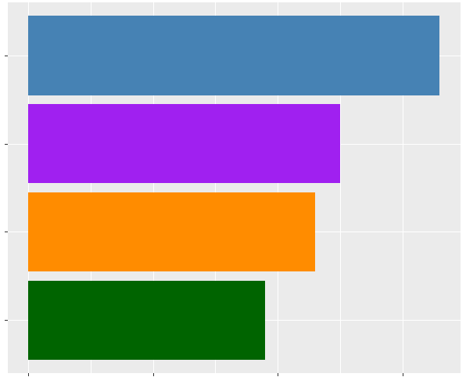
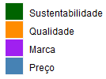
1) QUAL FATOR É O MAIS IMPORTANTE EM RELAÇÃO A COMPRA DE PRODUTOS CAPILARES (XAMPU E CONDICIONADOR)?
1º
2º
3º
4º
10%
0%
20%
30%
Fonte: elaboração própria com o software R.

Slide 9
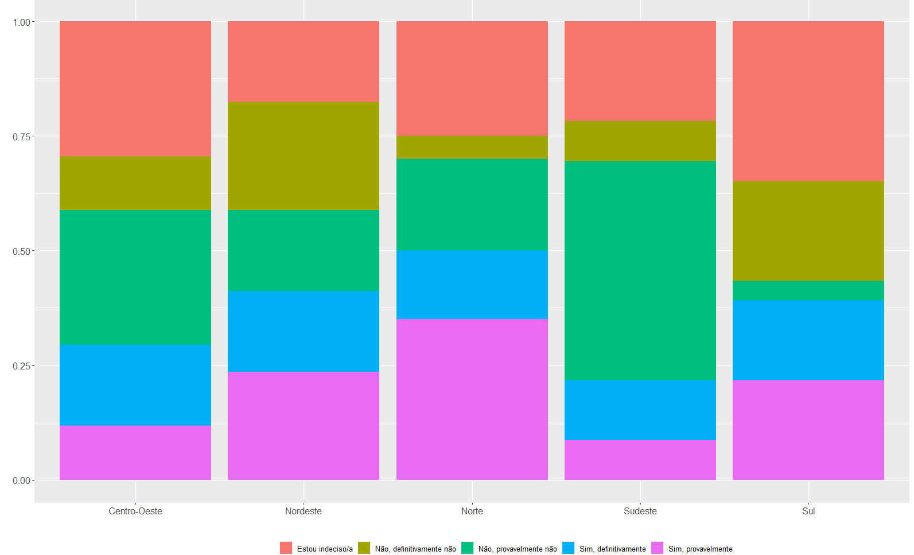
2) VOCÊ RECOMENDARIA A NOVA LINHA DE PRODUTOS?
Fonte: Fonte: elaboração própria com o software R.

Slide 10
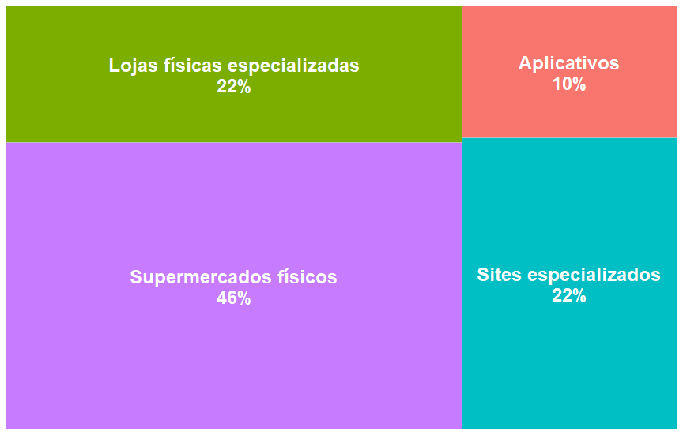
3) QUAL O SEU CANAL DE COMPRAS PREDILETO EM RELAÇÃO A PRODUTOS CAPILARES?
Fonte: elaboração própria com o software R.

Slide 11
CONCLUSÕES
Quanto menor a renda mais relevante é o preço em relação a compra de produtos capilares, independentemente da região.
A sustentabilidade, última colocada dentre as opções gerais (gráfico 1), é gradativamente mais citada conforme se aumenta a renda, independentemente da região.
O tema também é relevante para jovens adultos (24 a 35 anos de idade), tendo sido o segundo fator mais citado para este estrato, independentemente da região.

Slide 12
CONCLUSÕES
32% das mulheres entrevistadas que moram no Norte recomendariam a linha de produtos, a maior dentre todas as regiões, seguida pelo Nordeste.
Quanto maior o estrato de idade, maior a tendência de recomendação, independentemente da renda.
55% das mulheres entrevistadas oriundas do Sul não recomendariam o produto, a maior dentre todas as regiões observadas.

Slide 13
CONCLUSÕES
O meio de compras mais citado para a compra de produtos capilares é o supermercado (46%), seguido por lojas especializadas (22%) e sites especializados (22%) e aplicativos (10%).
Quanto menor a idade, maior a tendência em compras on-line, seja por aplicativos ou site especializados.
Lojas especializadas, físicas ou on-line, são o meio de compras mais relevantes para a faixa de renda alta (54%).

Slide 14
O QUE A EMPRESA DEVE BUSCAR PARA A LINHA DE PRODUTOS?
Preços populares, de modo a atender boa aceitação da linha de produto nas regiões Norte e Nordeste, cuja renda média é menor do que Sul e Sudeste, onde o produto não foi aceito;
Campanhas de marketing a explorar o conceito de sustentabilidade, visto a atratividade do tema a jovens adultos (lembre-se: fórmula conta com queratina vegetal);
Principal linha de vendas deve ser o de supermercados, sem deixar de lado as vendas on-line.

Slide 15
CONCLUSIONS
When it comes to purchasing hair products, people with lower incomes prioritize price more than those with higher incomes, regardless of the region, our study says.
The importance of sustainability for purchasing it gradually increases as income rises, even though it ranks lowest among the general options.
Sustainability is also a relevant factor for young adults (aged 24 to 35), ranking as the second most cited consideration in this age group, regardless of the region.

Slide 16
CONCLUSIONS
32% of the interviewed women residing in Brazil’s north would recommend the products, which is the highest among all regions, followed by the Northeast.
The likelihood of recommendation increases with higher age groups, regardless of income.
55% of the interviewed women from the Brazil’s south region would not recommend the product, which is the highest among all observed regions.

Slide 17
CONCLUSIONS
The most commonly mentioned way of purchasing hair products is supermarkets (46%), followed by specialized stores (22%) and specialized websites (22%), with cellphone apps accounting for 10%.
The younger the age group, the higher the tendency for online shopping.
Specialized stores, both physical and online, are the most relevant shopping channel for the high-income people (54%).

Slide 18
ADVICES TO THE SELLER COMPANY
Competitive pricing to ensure the positive reception of the products in the Brazil’s North and Northeast regions. These areas have a lower average income compared to the less receptive South and Southeast regions.
Implement sustainability-focused marketing campaigns targeting young adults, leveraging the product's use of plant-based keratin.
The company should prioritize supermarket as the main way of distribution while ensuring its presence online.

Slide 19
REFERÊNCIAS
A Indústria de Higiene Pessoal, Perfumaria e Cosméticos. 2021. ABIHPEC. São Paulo.
The Rise of Ingredient Led Beauty. Euromonitor International. 2021.

